Slide 1
Java script
III TRIMESTRE
Ing. Luis G. Aguilar Fernández

Slide 2
Qué es JavaScript?
HTML es el lenguaje de marcado que usamos para estructurar y dar significado a nuestro contenido web, por ejemplo, definiendo párrafos, encabezados y tablas de datos, o insertando imágenes y videos en la página.
CSS es un lenguaje de reglas de estilo que usamos para aplicar estilo a nuestro contenido HTML, por ejemplo, establecer colores de fondo y tipos de letra, y distribuir nuestro contenido en múltiples columnas.
JavaScript es un lenguaje de secuencias de comandos que te permite crear contenido de actualización dinámica, controlar multimedia, animar imágenes y mejorar el control de los contenidos e interacción con el desarrollador, administrador de la web y usuario.

Slide 3
Ejemplo:
<html>
<head>
</head>
<body>
<script> document.write('Hola amigos');
document.write('<br> ¿cómo están');
</script>
</body>
</html>
o
método o función
Clase

Slide 4
<html>
<head>
</head>
<body>
<script>
document.write('Hola Mundo')
document.write("<br>")
document.write("Que tal!!!!!")
</script>
</body>
</html>
<!DOCTYPE html>
<html>
<head>
</head>
<body>
<script>
document.write("Hola Mundo <br> Que tal!!!!!") ;
</script>
</body>
</html>

Slide 5
JavaScript es SENSIBLE A MAYUSCULAS Y MINUSCULAS. NO ES LO MISMO ESCRIBIR: document.write que DOCUMENT.WRITE (la primera forma es la correcta, la segunda forma provoca un error de sintaxis).
<html>
<head>
</head>
<body>
<script> document.WRITE('Hola Mundo')
document.write("<br>")
document.write("Que tal!!!!!")
</script>
</body>
</html>

Slide 6
Variables.
Una variable se define anteponiéndole la palabra clave var: var dia; se pueden declarar varias variables en una misma línea:
var dia, mes, positivos, mayores,etc
A una variable se la puede definir e inmediatamente inicializarla con un valor:
var edad=20; o también en dos pasos:
var edad;
edad=20;
También se puede crear variables sin emplear var. Se crea con asignarle un valor a un identificador.

Slide 7
<html>
<head>
</head>
<body>
<script>
var no="Merly";
var edad=38;
</script>
<table border=1>
<tr><th>Nombre</th>
<th>Edad </th>
</tr>
<tr>
<td><script>
document.write(no);
</script>
</td>
<td> <script>
document.write(edad);
</script>
</td>
</tr>
</body>
</html>
<html>
<head>
</head>
<body>
<table border=1>
<tr><th>Nombre</th>
<th>Edad </th>
</tr>
<tr>
<td>Merly
</td>
<td> 45
</td>
</tr>
</body>
</html>

Slide 8
<html>
<head>
</head>
<body>
<script>
var no="Merly";
var edad=38;
document.write("<table border=1>");
document.write("<tr><th>Nombre</th>");
document.write("<th>Edad </th>");
document.write("</tr>");
document.write("<tr>");
document.write("<td>");
document.write(no);
document.write("</td>");
document.write("<td>");
document.write(edad);
document.write("</td>");
document.write("</tr>");
</script>
</body>
</html>

Slide 9
Ejercicio:
Confeccionar una programa en JavaScript que defina e inicialice una variable real donde almacenar el sueldo de un empleado y otra de tipo cadena de caracteres donde almacenaremos el nombre. Imprimir cada variable en una línea distinta en pantalla. Escribirlo de dos formas.

Slide 10
Operadores
Operadores aritméticos
Operador | Símbolo | Acción
Suma | + | Suma dos operandos
Resta | - | Reste el segundo operando del primero
Multiplicación | * | Multiplica los dos operandos
División | / | Divide el primer operando por el segundo
Resto (módulo) | % | Facilita el resto de la división entre dos operandos

Slide 11
OPERADOR | DETALLE | EJEMPLO
Incremento (++) | Operador unario. Agrega uno a su operando. Si se usa como operador prefijo (++x), devuelve el valor de su operando después de agregar uno; si se usa como operador sufijo (x++), devuelve el valor de su operando antes de agregar uno. | Si x es 3, ++x establece x en 4 y devuelve 4, mientras que x++ devuelve 3 y , solo entonces, establece x en 4.
Decremento (--) | Operador unario. Resta uno de su operando. El valor de retorno es análogo al del operador de incremento. | Si x es 3, entonces --x establece x en 2 y devuelve 2, mientras que x-- devuelve 3 y, solo entonces, establece x en 2.
Negación unaria (-) | Operador unario. Devuelve la negación de su operando. | Si x es 3, entonces -x devuelve -3.
Positivo unario (+) | Operador unario. Intenta convertir el operando en un número, si aún no lo es. | +"3" devuelve 3. +true devuelve 1.
Operador de exponenciación (**) | Calcula la base a la potencia de exponente, es decir, baseexponente | 2 ** 3 returns 8. 10 ** -1 returns 0.1.

Slide 12
Operadores de asignación e incremento
Nombre | Operador abreviado | Significado
Asignación | x = y | x = y
Asignación de adición | x += y | x = x + y
Asignación de resta | x -= y | x = x - y
Asignación de multiplicación | x *= y | x = x * y
Asignación de división | x /= y | x = x / y
Asignación de residuo | x %= y | x = x % y
Asignación de exponenciación | x **= y | x = x ** y
Asignación AND lógico | x &&= y | x = x && y
Asignación OR lógico | x ||= y | x = x || y

Slide 13
Operadores de comparación o relacionales
> mayor
>= mayor o igual
< menor
<= menor o igual
!= distinto
== igual

Slide 14
Operadores lógicos
Operador | Símbolo
AND | &&
OR | | |
XOR | ^
NOT | !
X Y | X ^ y
V V | F
V F | V
F V | V
F F | F

Slide 15
Entrada de datos por teclado.
Para la entrada de datos por teclado tenemos la función prompt. Cada vez que necesitamos ingresar un dato con esta función, aparece una ventana donde cargamos el valor.
<html>
<head>
</head>
<body>
<script >
var nombre;
var edad;
nombre=prompt('Ingrese su nombre:','');
edad=prompt('Ingrese su edad:','');
document.write('Hola ');
document.write(nombre);
document.write(' asi que tienes ');
document.write(edad);
document.write(' años');
</script>
</body>
</html>
La sintaxis de la función prompt es:
Variable = prompt(“mensaje a mostrar en la ventana”, [valor inicial]).

Slide 16
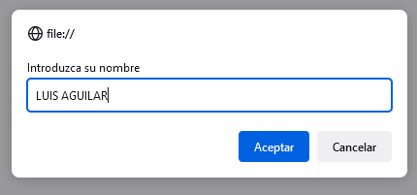
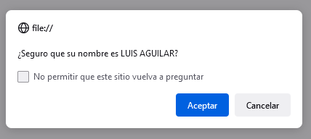
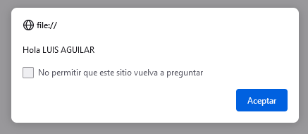
Funciones alert() y confirm()
Con alert() se visualiza un mensaje.
Con confirm() se hace exactamente lo mismo, pero además obligará al usuario a seleccionar entre dos opciones, una positiva y otra negativa, que se devolverá como parámetro (boolean).
<html>
<head>
<script >
// Pedimos al usuario que introduzca su nombre
var nombre = prompt("Introduzca su nombre");
// Pedimos confirmación
if (confirm("¿Seguro que su nombre es "+ nombre+"?"))
// Respuesta afirmativa...
alert("Hola "+nombre);
</script>
</body>
</html>

Slide 17
Ejercicios
1. Confeccionar un programa que permita cargar el nombre de un usuario y su mail por teclado. Mostrar posteriormente los datos en la página HTML.
2. Elaborar el código que permita ingresar el código, nombre y edad de una persona y luego lo visualice en una tabla de 2 filas por tres columnas.

Slide 18
Consideraciones en el prompt
El segundo parámetro es opcional [valor inicial].
El tipo que retorna del valor ingresado es string o cadena.
Si el valor ingresado se utilizará en una operación aritmética debemos utilizar las funciones:
parseInt(valor o variable) → Convierte a tipo entero.
parseFloat(valor o variable) → Convierte a tipo decimal o flotante.
Ejemplos:
n=prompt(“Ingrese número:”)
m=parseInt(n)
n=prompt(“Ingrese número:”)
n=parseFloat(n)
n=prompt(“Ingrese número:”)
n=parseInt(n)
n=parseInt(prompt(“Ingrese número:”,0))
n=prompt(“Ingrese número:”,0)
n=parseInt(n)
n=parseFloat(prompt(“Ingrese número:”,0))
n=parseInt(prompt(“Ingrese número:”))
n=prompt(“Ingrese número:”,0)
m=parseInt(n)
n=parseInt(prompt(“Ingrese número:”))
n=prompt(“Ingrese número:”,0)
m=parseFloat(n)

Slide 19
Estructuras secuenciales de programación.
Realizar la carga de dos números por teclado e imprimir su suma y su producto:
<html>
<head>
</head>
<body>
<script >
var valor1;
var valor2;
valor1=prompt('Ingrese primer número:','');
valor2=prompt('Ingrese segundo número','');
var suma=parseInt(valor1)+parseInt(valor2);
var producto=valor1*valor2;
document.write('La suma es ');
document.write(suma);
document.write('<br>');
document.write('El producto es ');
document.write(producto);
</script>
</body>
</html>
Con esto logramos que el operador más, sume las variables como enteros y no como cadenas de caracteres

Slide 20
<html>
<head>
</head>
<body>
<script >
var valor1;
var valor2;
valor1=parseInt(prompt("Ingrese primer número:"));
valor2=parseInt(prompt("Ingrese segundo número"));
suma=valor1 + valor2;
producto=valor1*valor2;
document.write("La suma es ");
document.write(suma);
document.write("<br>");
document.write("El producto es ");
document.write(producto);
</script>
</body>
</html>
Inicio
Entrada
valor1
Entrada
valor2
Suma<- Valor 1 + valor 2
Salida
Suma
fin

Slide 21
<html>
<head>
</head>
<body>
<script >
var valor1;
var valor2;
valor1=prompt('Ingrese primer número:','');
valor2=prompt('Ingrese segundo número','');
valor1=parseInt(valor1)
valor2=parseInt(valor2)
var suma=parseInt(valor1)+parseInt(valor2);
var producto=valor1*valor2;
document.write('La suma es ');
document.write(suma);
document.write('<br>');
document.write('El producto es ');
document.write(producto);
</script>
</body>
</html

Slide 22
PROBLEMAS
1 - Realizar la carga del lado de un cuadrado, mostrar por pantalla el perímetro del mismo (El perímetro de un cuadrado se calcula multiplicando el valor del lado por cuatro).
2 - Escribir un programa en el cual se ingresen cuatro números, calcular e informar la suma de los dos primeros y el producto del tercero y el cuarto.
3 - Realizar un programa que lea cuatro valores numéricos e informar su suma y producto.
4 - Se debe desarrollar un programa que pida el ingreso del precio de un artículo y la cantidad que lleva el cliente. Mostrar lo que debe abonar el comprador.

Slide 23
Inicio
Estructuras condicionales simples.
Entrada
nombre
<html>
<head>
</head>
<body>
<script >
var nombre;
var nota;
nombre=prompt('Ingrese nombre:');
nota=parseFloat(prompt('Ingrese su nota:'));
if (nota>=10.5)
document.write(nombre+' está aprobado con un '+nota);
</script>
</body>
</html>
Entrada
nota
Nota>=10.5
si
no
Salida
Nombre, nota
fin

Slide 24
<html>
<head>
</head>
<body>
<script >
var nombre;
var nota;
nombre=prompt('Ingrese nombre:');
nota=parseFloat(prompt('Ingrese su nota:'));
if (nota>=10.5)
document.write(nombre+' está aprobado con un '+nota);
else
document.write(nombre+' está desaprobado con un ' +nota);
</script>
</body>
</html>
Inicio
Entrada
nombre
Entrada
nota
Nota>=10.5
si
no
Salida
“Aprobado”, Nombre, nota
Salida
“Desaprobado”, Nombre, nota
fin

Slide 25
Ejercicios
Se ingresan tres notas de un alumno, si el promedio es mayor o igual a siete mostrar el mensaje ‘Aprobado'.
Se ingresan el lado de un cuadrado. Calcular su área y perímetro siempre y cuando el valor ingresado no sea negativo. De ser así mostrar el mensaje “Valor incorrecto”.
Se desea calcular el área, perímetro y diagonal de un rectángulo.
Se ingresa por teclado un número positivo de uno o dos dígitos (1..99) mostrar un mensaje indicando si el número tiene uno o dos dígitos (recordar de convertir a entero con parseInt para preguntar posteriormente por una variable entera).Tener en cuenta qué condición debe cumplirse para tener uno o dos dígitos un número entero.

Slide 26
Estructuras condicionales anidadas.
Inicio
<html>
<head>
</head>
<body>
<script >
var nota1,nota2,nota3;
nota1=parseInt(prompt('Ingrese 1ra. nota:'));
nota2=parseInt(prompt('Ingrese 2da. nota:'));
nota3=parseInt(prompt('Ingrese 3ra. nota:'));
var pro;
pro=(nota1+nota2+nota3)/3;
if (pro>=10.5)
document.write("Aprobado");
else
if (pro>=8)
document.write("Recuperación");
else
document.write("Reprobado");
</script>
</body>
</html>
Entrada
Nota1, nota2, nota3
Pro<- (nota1+nota2+nota3)/3
no
Pro>=10.5
si
Salida
“Aprobado”,
Pro>=8
si
Salida
“Recuperación”
no
Salida
“Reprobado”
fin

Slide 27
PROBLEMAS 1 - Se cargan por teclado tres números. Mostrar por pantalla el mayor de ellos.
2 - Se ingresa por teclado un valor entero, mostrar un mensaje que indique si el número es positivo, cero o negativo.
3 - Confeccionar un programa que permita cargar un número entero positivo de hasta tres cifras y muestre un mensaje indicando si tiene 1, 2, ó 3 cifras. Mostrar un mensaje de error si el número de cifras no es 1, 2 ó 3.
4 - De un postulante a un empleo, que realizó un test de capacitación, se obtuvo la siguiente información: nombre del postulante, cantidad total de preguntas que se le realizaron y cantidad de preguntas que contestó correctamente. Se pide confeccionar un programa que lea los datos del postulante e informe el nivel del mismo según el porcentaje de respuestas correctas que ha obtenido, y sabiendo que:
Nivel superior: Porcentaje>=90%.
Nivel medio: Porcentaje>=75% y < 90%.
Nivel regular: Porcentaje>=50% y < 75%.
Fuera de nivel: Porcentaje<50%.

Slide 28
Operadores lógicos && (y) en las estructuras condicionales.
<html>
<head>
</head>
<body>
<script >
var num1,num2,num3;
num1=parseFloat(prompt('Ingrese primer número:‘));
num2=parseFloat(prompt('Ingrese segundo número:’));
num3=parseFloat(prompt('Ingrese tercer número:‘));
if (num1>num2 && num1>num3)
document.write('el mayor es el '+num1);
else
if (num2>num3)
document.write('el mayor es el '+num2);
else
document.write('el mayor es el '+num3);
</script>
</body>
</html>
Inicio
Entrada
Num1, num2, num3
si
Num1>num2 y num1>num3
Salida
“Mayor”, num1
no
Num2>num3
si
Salida
“Mayor”, num2
no
Salida
“Mayor”, num3
fin

Slide 29
Problemas
Escribir un programa que pida ingresar la coordenada de un punto en el plano, es decir dos valores enteros x e y. Posteriormente imprimir en pantalla en qué cuadrante se ubica dicho punto. (1º Cuadrante si x > 0 Y y > 0 , 2º Cuadrante: x < 0 Y y > 0, etc.)
De un operario se conoce su sueldo y los años de antigüedad. Se pide confeccionar un programa que lea los datos de entrada e informe a) Si el sueldo es inferior a 500 y su antigüedad es igual o superior a 10 años, otorgarle un aumento del 20 %, mostrar el sueldo a pagar. b) Si el sueldo es inferior a 500 pero su antigüedad es menor a 10 años, otorgarle un aumento de 5 %.
c) Si el sueldo es mayor o igual a 500 mostrar el sueldo en la página sin cambios.

Slide 30
Operadores lógicos || (o) en las estructuras condicionales.
Inicio
<html>
<head>
</head>
<body>
<script language="javascript">
var dia,mes,año;
dia=parseInt(prompt('Ingrese día:”));
mes=parseInt(prompt('Ingrese mes:‘));
año=parseInt(prompt('Ingrese año:‘));
if (mes==1 || mes==2 || mes==3)
document.write('corresponde al primer trimestre del año.');
else
document.write(‘No corresponde al primer trimestre del año.');
</script>
</body>
</html>
Entrada
Dia, mes, año
Mes==1 o Mes==2 o Mes==3
si
no
Salida
“Corresponde”
Salida
“No corresponde”
fin

Slide 31
Ejercicio
Ingresar 3 notas. Una por una debe verificarse al momento de solicitarlo. Las notas deben estar en el rango de 0 a 20, si están fuera de rango mostrará el mensaje “Nota fuera de rango”. Utilizar el operador de disyunción.

Slide 32
CONTADOR Y ACUMULADOR
CONTADOR
VARIABLE=VARIABLE +/- CONSTANTE
ACUMULADOR
VARIABLE1=VARIABLE1 operador VARIABLE2

Slide 33
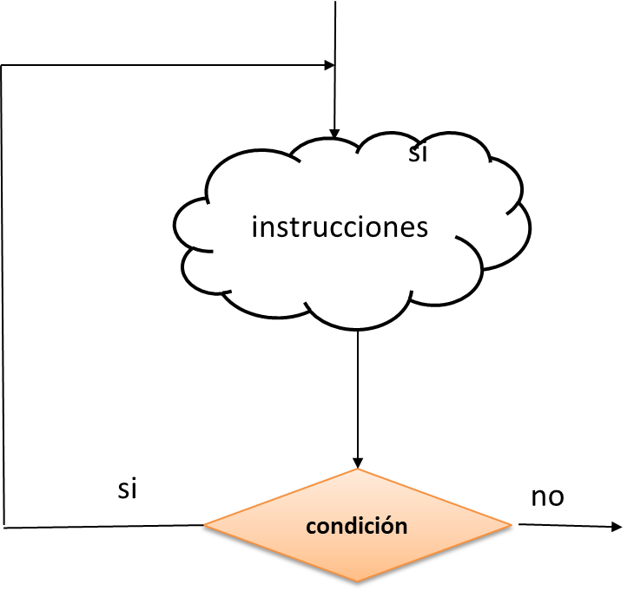
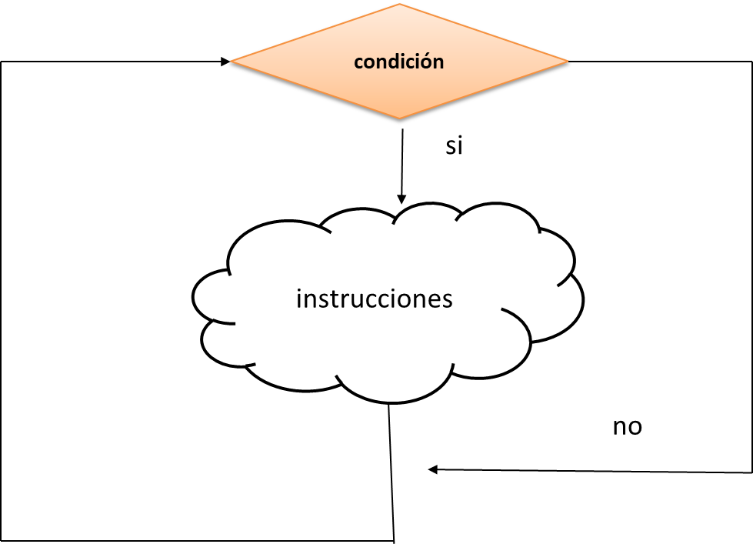
Bucles o repeticiones
Mientras (while)
Hacer mientras (Do … While)

Slide 34
Estructura repetitiva (while)
Repite un bloque de instrucciones hasta que la condición sea falsa o no se cumpla.
Repite un bloque de instrucciones mientras que la condición sea verdadera.
condición
si
instrucciones
no

Slide 35
Estructura repetitiva (while)
While (condición)
{
instrucciones
}
….
While (condición)
{
instrucciones
}
Instrucción x;
Instrucción y;
FALSO
Al terminar el bucle

Slide 36
Estructura repetitiva (while)
Inicio
<html>
<head>
</head>
<body>
<script >
var x;
x=1;
while (x<=100)
{
document.write(x);
document.write('<br>');
x++;
}
</script>
</body>
</html>
x<-1
x<=100
no
si
Salida
x
x<-x +1
1
2
3
4
…
100
fin
Mostrar la siguiente serie numérica:

Slide 37
Ejercicios
1 - Realizar un programa que imprima 25 términos de la serie 11 - 22 - 33 - 44, etc. (No se ingresan valores por teclado).
2 - Mostrar los múltiplos de 8 hasta el valor 500. Debe aparecer en pantalla 8 -16 -24, etc.

Slide 38
Aplicando acumulador.
Inicio
<html>
<head>
</head>
<body>
<script >
var x=1;
var suma=0;
var valor;
while (x<=5)
{
valor=parseInt(prompt('Ingrese valor:');
suma+=valor;
x++;
}
document.write("La suma de los valores es "+suma+"<br>");
</script>
</body>
</html>
x<-1
suma<- 0
no
x<=5
si
Entrada
valor
Salida
suma
suma=suma + valor
fin
x=x+1

Slide 39
Ejercicios
1 - Escribir un programa que lea 10 notas de alumnos y nos informe cuántos tienen notas mayores o iguales a 7 y cuántos menores.
2 - Se ingresan un conjunto de 5 alturas de personas por teclado. Mostrar la altura promedio de las personas.
3 - En una empresa trabajan 5 empleados cuyos sueldos oscilan entre $100 y $500, realizar un programa que lea los sueldos que cobra cada empleado e informe cuántos empleados cobran entre $100 y $300 y cuántos cobran más de $300. Además el programa deberá informar el importe que gasta la empresa en sueldos al personal.
4 - Realizar un programa que imprima 20 términos de la serie 5 - 10 - 15 - 20, etc. (No se ingresan valores por teclado).
5 - Mostrar los múltiplos de 10 hasta el valor 1500.
Debe aparecer en pantalla 10 - 20 -30 etc.
6 - Realizar un programa que permita cargar dos listas de 3 valores cada una. Informar con un mensaje cual de las dos listas tiene un valor acumulado mayor (mensajes 'Lista 1 mayor', 'Lista 2 mayor', 'Listas iguales') Tener en cuenta que puede haber dos o más estructuras repetitivas en un algoritmo.
7 - Desarrollar un programa que permita cargar 5 números enteros y luego nos informe cuántos valores fueron pares y cuántos impares.
Emplear el operador "%" en la condición de la estructura condicional. if (valor%2==0) El operador "%" retorna el resto de la división valor / 2. Por ejemplo: 12 % 2, retorna 0; 13 % 2, retorna 1, porque el resto de dividir 13 en 2 es 1.

Slide 40
Estructura repetitiva (do/while)
Inicio
<html>
<head>
</head>
<body>
<script >
var x=0;
do
{
x++;
document.write(x);
document.write('<br>');
}while (x<100)
</script>
</body>
</html>
x<-0
x<-x +1
Salida
x
x<=100
no
si
fin

Slide 41
Estructura repetitiva (do/while)
Inicio
<html>
<head>
</head>
<body>
<script >
var valor;
do {
valor=parseInt(prompt('Ingrese un valor entre 0 y 999:‘);
document.write('El valor '+valor+' tiene ');
if (valor<10)
document.write('Tiene 1 digitos');
else
if (valor<100)
document.write('Tiene 2 digitos');
else
document.write('Tiene mas de 02 dígitos');
document.write('<br>');
} while(valor!=0);
</script>
</body>
</html>
x<-1
Entrada
valor
si
Valor<10
Salida
“Tiene 1 dígito”
no
si
si
Valor<100
Salida
“Tiene 2 dígitos”
no
Salida
“Tiene mas de 02 dígitos”
no
Valor<100
fin

Slide 42
PROBLEMAS 1 - Realizar un programa que acumule (sume) valores ingresados por teclado hasta ingresa el 9999 (no sumar dicho valor, solamente indica que ha finalizado la carga). Imprimir el valor acumulado e informar si dicho valor es cero, mayor a cero o menor a cero.
2 - En un banco se procesan datos de las cuentas corrientes de sus clientes. De cada cuenta corriente se conoce: número de cuenta, nombre del cliente y saldo actual. El ingreso de datos debe finalizar al ingresar un valor negativo en el número de cuenta. Se pide confeccionar un programa que lea los datos de las cuentas corrientes e informe:
De cada cuenta: número de cuenta, nombre del cliente y estado de la cuenta según su saldo, sabiendo que:
Estado de la cuenta 'Acreedor' si el saldo es >0. ‘
Deudor' si el saldo es <0.
'Nulo' si el saldo es =0.
b) La suma total de los saldos acreedores.
3 - Se realizó un censo provincial y se desea procesar la información obtenida en dicho censo. De cada una de las personas censadas se tiene la siguiente información: número de documento, edad y sexo ('femenino' o 'masculino')
Se pide confeccionar un programa que lea los datos de cada persona censada (para finalizar ingresar el valor cero en el número de documento) e informar:
Cantidad total de personas censadas.
Cantidad de varones.
Cantidad de mujeres.
Cantidad de varones cuya edad varía entre 16 y 65 años.

Slide 43
Estructura repetitiva (for)
Sintaxis:
For(var=valor inicial; condición mientras; incremento positivo o negativo)
<html>
<head>
</head>
<body>
<script >
var f;
for(f=1;f<=10;f++)
document.write(f+" ");
</script>
</body>
</html>
Inicio
f=1;f<=10;f++
Salida
f
fin

Slide 44
PROBLEMAS 1 - Confeccionar un programa que lea 3 pares de datos, cada par de datos corresponde a la medida de la base y la altura de un triángulo. El programa deberá informar:
a) De cada triángulo la medida de su base, su altura y su superficie. b) La cantidad de triángulos cuya superficie es mayor a 12. 2 - Desarrollar un programa que solicite la carga de 10 números e imprima la suma de lo últimos 5 valores ingresados.
3- Desarrollar un programa que muestre la tabla de multiplicar del 5 (del 5 al 50). 4 - Confeccionar un programa que permita ingresar un valor del 1 al 10 y nos muestre la tabla de multiplicar del mismo (los primeros 12 términos) Ejemplo: Si ingreso 3 deberá aparecer en pantalla los valores 3, 6, 9, hasta el 36. 5 - Realizar un programa que lea los lados de 4 triángulos, e informar: a) De cada uno de ellos, qué tipo de triángulo es: equilátero (tres lados iguales), isósceles (dos lados iguales), o escaleno (ningún lado igual)
b) Cantidad de triángulos de cada tipo.
c) Tipo de triángulo del que hay menor cantidad.

Slide 45
6 - Escribir un programa que pida ingresar coordenadas (x,y) que representan puntos en el plano. Informar cuántos puntos se han ingresado en el primer, segundo, tercer y cuarto cuadrante. Al comenzar el programa se pide que se ingrese la cantidad de puntos a procesar.
7 - Se realiza la carga de 10 valores enteros por teclado. Se desea conocer:
a) La cantidad de valores negativos ingresados.
b) La cantidad de valores positivos ingresados.
c) La cantidad de múltiplos de 15.
d) El valor acumulado de los números ingresados que son pares.
8 - Se cuenta con la siguiente información:
Las edades de 50 estudiantes del turno mañana.
Las edades de 60 estudiantes del turno tarde.
Las edades de 110 estudiantes del turno noche.
Las edades de cada estudiante deben ingresarse por teclado.
a) Obtener el promedio de las edades de cada turno (tres promedios). b) Imprimir dichos promedios (promedio de cada turno).
c) Mostrar por pantalla un mensaje que indique cual de los tres turnos tiene un promedio de edades mayor.

